Slide 1



Einführung in Git und GIThub
Effiziente CodeVerwaltung

Slide 2

GLIEDERUNG
1. Grundlagen von Git
2. Installation von Git
3. Wichtige Git-Befehle
4. Plattform Github
5. Kollaboration mit Github

Slide 3
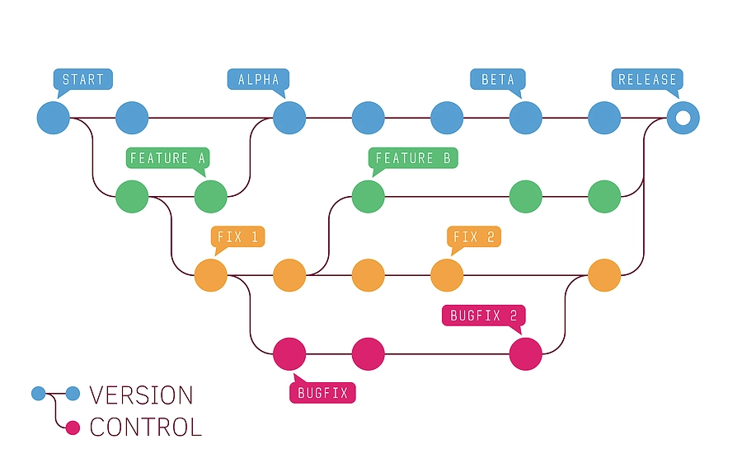
GRUNDLAGEN VON GIT
Was ist Git?
Git ist ein VCS (version control system)
Was ist Versionskontrolle?
Versionskontrolle, auch Quellcodeverwaltung genannt, ist die Praxis der Nachverfolgung und Verwaltung von Änderungen am Softwarecode.
Versionskontrollsysteme sind Softwaretools, die Softwareteams dabei helfen, Änderungen am Quellcode im Laufe der Zeit zu verwalten.
Versionskontrollsoftware verfolgt jede Änderung am Code in einer speziellen Datenbank.
Wenn ein Fehler gemacht wird, können Entwickler die Zeit zurückdrehen und frühere Versionen des Codes vergleichen, um den Fehler zu beheben und gleichzeitig die Störung für alle Teammitglieder zu minimieren.

Slide 4
GRUNDLAGEN VON GIT
Welche Vorteile hat Git?
Verteilte Entwicklung: Git ermöglicht die Zusammenarbeit in verteilten Teams, ohne dass ein zentraler Server notwendig ist.
Schnelligkeit und Effizienz: Git ist besonders schnell und effizient beim Verfolgen von Änderungen, was Entwicklungsprozesse beschleunigt.
Branching- und Merging-Funktionen: Einfaches Erstellen, Zusammenführen und Verwalten von Branches ermöglicht parallele Entwicklungen und Features.
Lokales Arbeiten: Entwickler können lokal arbeiten, ohne eine ständige Internetverbindung zu benötigen.
Sicherung gegen Datenverlust: Git speichert Daten in einem sicheren Repository und ermöglicht so die Wiederherstellung verlorengegangener Informationen.

Slide 5
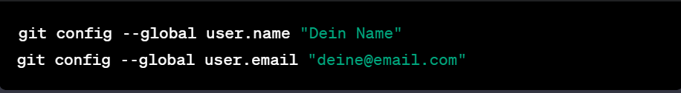
INSTALLATION VON GIT
Wie nutze ich Git?
Download der entsprechenden Version für dein Betriebssystem über die Git-Webseite.
Nach der Installation sollte Git konfiguriert werden. Dies geschieht über die Kommandozeile.

Slide 6


WICHTIGE GIT-BEFEHLE
Grundlegende Befehle
git init - Erstellt ein neues Repository (Verzeichnis) im aktuellen Verzeichnis
git add - Fügt Änderungen an Dateien zur sogenannten Staging Area (Zwischenspeicher) hinzu
git commit - Übernimmt die Änderungen aus der Staging Area in das Repository. Mit dem Parameter – m wird die erforderliche Commit-Nachricht angegeben
git status - Zeigt den Status der Änderungen an (was wurde verändert und was wurde bereits in die Staging Area aufgenommen)
git log - Zeigt die Historie der Commits an (inklusive Autor, Datum und Commit Nachricht)
Erstellung und Wechseln von Branches
git branch - Erstellt einen neuen Branch (Name des Branches angeben)
git checkout - Wechselt den Branch (Name des Branches angeben)
git checkout -b - Erstellt einen neuen Branch und wechselt direkt zum neuen Branch

Slide 7



WICHTIGE GIT-BEFEHLE
Zusammenführen von Branches
Vor dem Zusammenführen muss auf den Zielbranch gewechselt werden mit git checkout
git merge - Führt den genannten Branch und den aktuellen Branch zusammen
Konfliktlösung - Änderungen rückgangig machen
git revert - Erstellt einen neuen Commit, der die Änderungen eines vorherigen Commits rückgängig macht
git reset --soft - setzt den Zustand des Repositories zu einem früheren Commit zurück (Soft Reset behält Änderungen im Arbeitsverzeichnis)
git reset --hard - Hard Reset verwirft die Änderungen im Arbeitsverzeichnis

Slide 8

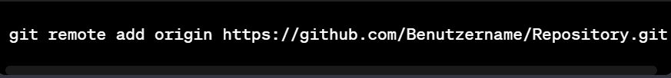



PLATTFORM GITHUB
Einführung in Github
GitHub ist eine webbasierte Plattform für die Versionskontrolle mit Git. Es erleichtert die Zusammenarbeit an Softwareprojekten und bietet Tools für Code-Review, Issue-Tracking und mehr.
Wie nutze ich Github?
Accounterstellung auf Github
Erstellen neuer Repositories über Github
Ein Github Repository kann dann mit dem lokalen Repository verknüpft werden:
git remote add origin https://github.com/Benutzername/Repository.git Fügt das entfernte Repository als origin hinzu
git remote -v - hiermit kann überprüft werden, ob das Hinzufügen erfolgreich war
Push und Pull von Änderungen zwischen lokalem Repository und Github
git push - Überträgt lokale Commits zu einem entfernten Repository
git pull - Aktualisiert das lokale Repository mit den neuesten Änderungen aus dem entfernten Repository

Slide 9
PLATTFORM GITHUB
Wichtige Funktionen
Forking
Repositories anderer Nutzer können „geforked“ werden, um eine persönliche Kopie in deinem Github-Account zu erstellen. Dadurch können Änderungen vorgenommen werden, ohne das ursprüngliche Repository zu beeinflussen
Pull Requests
Ein Pull Request ist eine Anfrage an den Besitzer des Originalrepositories, deine Änderungen zu übernehmen. Es ist eine Möglichkeit, Änderungen aus einem Branch deines Forks in den ursprünglichen Branch des ursprünglichen Repositories zu integrieren.
Branch Protection und Code Review
Branch Protection begrenzt Aktionen auf einem Branch, verhindert Direkt-Pushes und erfordert Code-Reviews vor der Zusammenführung. Teammitglieder können Änderungen prüfen, kommentieren und genehmigen, bevor sie in den Hauptcodezweig integriert werden.
Issue Tracking
GitHub Actions ermöglicht die Automatisierung von Workflows in deinem Repository. Du kannst benutzerdefinierte Workflows erstellen, die auf Ereignisse wie Commits oder Pull Requests reagieren. Dies erleichtert die Integration von Tests, Bereitstellungen und anderen automatisierten Aufgaben.

Slide 10
PLATTFORM GITHUB
Weitere Funktionen
Github Actions
GitHub Actions ermöglichen die Automatisierung von Workflows in einem Repository. Man kann benutzerdefinierte Workflows erstellen, die auf Ereignisse wie Commits oder Pull Requests reagieren. Dies erleichtert die Integration von Tests, Bereitstellungen und anderen automatisierten Aufgaben.
GitHub Pages
GitHub Pages ermöglicht das Hosting von statischen Websites direkt von deinem GitHub-Repository. Man kann eine GitHub Pages-Website für ein Repository erstellen und veröffentlichen, um Projekte, Dokumentationen oder persönliche Portfolios zu teilen.
Github Gists
GitHub Gists sind einfache, freigegebene Git-Repositorien. Man kann Code-Snippets, Notizen oder ganze Dateien in einem Gist speichern und teilen. Gists sind nützlich für schnelles Teilen von Codeausschnitten oder Zusammenarbeit an kleinen Projekten.

Slide 11

VIELEN DANK!
https://github.com/Luksch187/HS-Landshut-DuA-Uebungen

